Slide 1

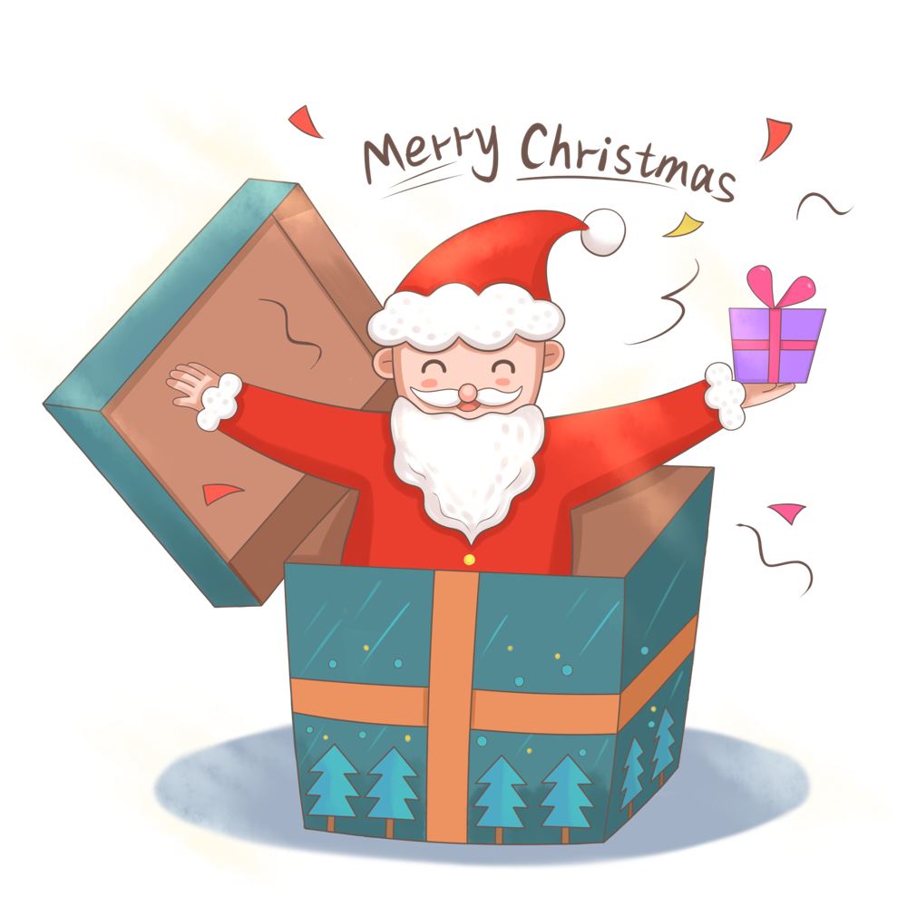


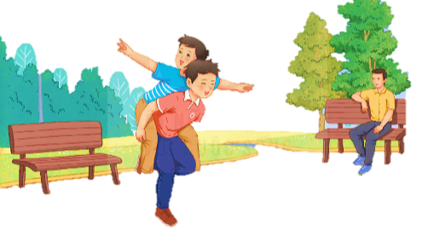
ĐỌC

Slide 2

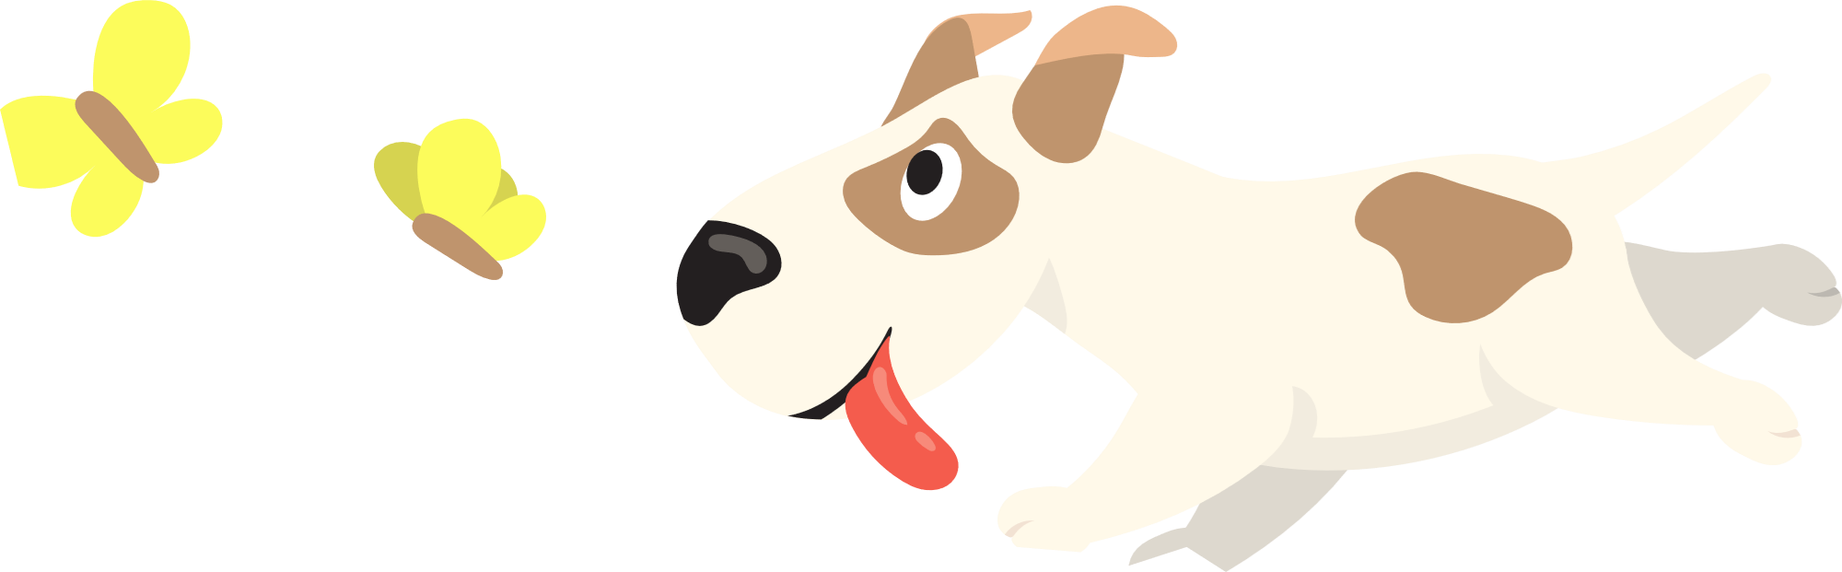
* Năng lực đặc thù:
- Đọc đúng từ ngữ, câu, đoạn và toàn bộ bài Cánh chim nhỏ.
- Hiểu được nội dung bài.
Biết đọc diễn cảm.
* Năng lực chung: Năng lực ngôn ngữ, giao tiếp và hợp tác, tự giải quyết vấn đề và sáng tạo.
* Phẩm chất: Chăm chỉ, trách nhiệm, yêu thiên nhiên, yêu cuộc sống.

Slide 3


Slide 4
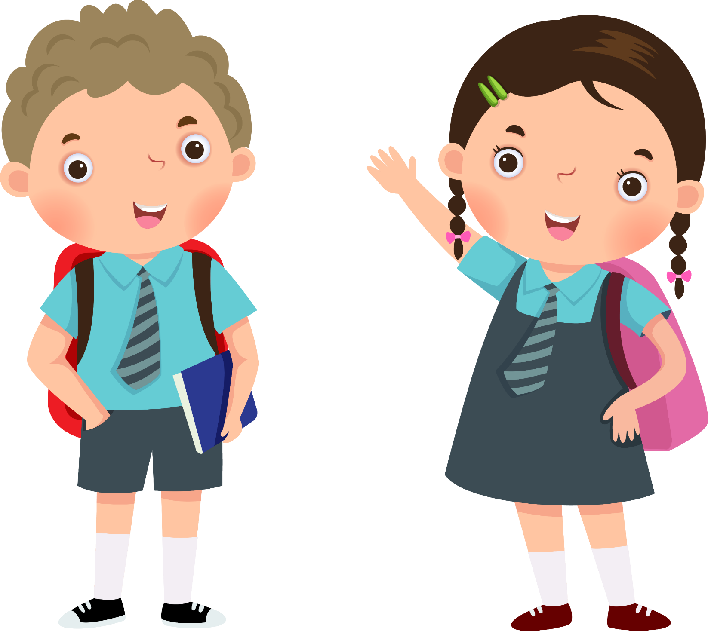
Tưởng tượng: Em có một đôi cánh có thể bay như chim, em muốn bay đi đâu, gặp gỡ những ai?

Slide 5


Slide 6
CÁNH CHIM NHỎ
Có một cậu bé mơ ước được bay như chim. Nhìn những cánh chim chao liệng trên trời cao, cậu nghĩ tại sao mình lại không thể bay nhỉ.
Một hôm, cậu đến công viên chơi và gặp một cậu bé đang ngồi nghịch cát. Hai cậu làm quen với nhau. Cậu bé mơ ước được bay như chim hỏi bạn có ước mơ giống mình không.
– Không! Mình chỉ muốn biết cảm giác đi và chạy giống các cậu sẽ như thế nào. – Người bạn mới mỉm cười, đáp. Thì ra, bạn ấy bị liệt.
– Ồ, ước gì mình chia sẻ được với cậu cảm giác đó. – Cậu bé muốn bay như chim nói với bạn.
Thế rồi hai cậu bé cùng nhau xây những toà lâu đài bằng cát và cười giòn tan. Khi cha của cậu bé bị liệt nói đã tới lúc về, cậu bé mơ ước biết bay đến thầm thì vào tai ông và được ông đồng ý. Cậu bảo bạn:

Slide 7
– Mình chưa biết làm thế nào để giúp cậu đi và chạy được như mình. Nhưng điều này thì mình làm được.
Dứt lời, cậu xoay người lại cõng bạn. Người bạn nhỏ ôm ghì lấy cậu. Lúc đầu, cậu đi từng bước ngắn. Rồi như được tiếp thêm sức mạnh, cậu bắt đầu chạy cho tới lúc gió tạt mạnh vào mặt cả hai.
Người cha đứng lặng nhìn theo, mắt rưng rưng. Đứa con không đi được của ông đang dang rộng đôi cánh tay, vung vẩy trong gió và luôn miệng hét to:
– Con đang bay, bố ơi! Con đang bay!
(Theo Hạt giống tâm hồn, Thanh Thuỷ dịch)

Slide 8



Từ đầu đến “nói với bạn”
Phần còn lại.

Slide 9
CÁNH CHIM NHỎ
Có một cậu bé mơ ước được bay như chim. Nhìn những cánh chim chao liệng trên trời cao, cậu nghĩ tại sao mình lại không thể bay nhỉ.
Một hôm, cậu đến công viên chơi và gặp một cậu bé đang ngồi nghịch cát. Hai cậu làm quen với nhau. Cậu bé mơ ước được bay như chim hỏi bạn có ước mơ giống mình không.
– Không! Mình chỉ muốn biết cảm giác đi và chạy giống các cậu sẽ như thế nào. – Người bạn mới mỉm cười, đáp. Thì ra, bạn ấy bị liệt.
– Ồ, ước gì mình chia sẻ được với cậu cảm giác đó. – Cậu bé muốn bay như chim nói với bạn.
Thế rồi hai cậu bé cùng nhau xây những toà lâu đài bằng cát và cười giòn tan. Khi cha của cậu bé bị liệt nói đã tới lúc về, cậu bé mơ ước biết bay đến thầm thì vào tai ông và được ông đồng ý. Cậu bảo bạn:

Slide 10
– Mình chưa biết làm thế nào để giúp cậu đi và chạy được như mình. Nhưng điều này thì mình làm được.
Dứt lời, cậu xoay người lại cõng bạn. Người bạn nhỏ ôm ghì lấy cậu. Lúc đầu, cậu đi từng bước ngắn. Rồi như được tiếp thêm sức mạnh, cậu bắt đầu chạy cho tới lúc gió tạt mạnh vào mặt cả hai.
Người cha đứng lặng nhìn theo, mắt rưng rưng. Đứa con không đi được của ông đang dang rộng đôi cánh tay, vung vẩy trong gió và luôn miệng hét to:
– Con đang bay, bố ơi! Con đang bay!
(Theo Hạt giống tâm hồn, Thanh Thuỷ dịch)

Slide 11

Ước mơ
Giòn tan
Dứt lời
Rưng rưng
Dang rộng

Slide 12

Nhìn những cánh chim chao liệng trên trời cao, cậu nghĩ tại sao mình lại không thể bay nhỉ.

Slide 13

CÁNH CHIM NHỎ
Có một cậu bé mơ ước được bay như chim. Nhìn những cánh chim chao liệng trên trời cao, cậu nghĩ tại sao mình lại không thể bay nhỉ.
Một hôm, cậu đến công viên chơi và gặp một cậu bé đang ngồi nghịch cát. Hai cậu làm quen với nhau. Cậu bé mơ ước được bay như chim hỏi bạn có ước mơ giống mình không.
– Không! Mình chỉ muốn biết cảm giác đi và chạy giống các cậu sẽ như thế nào. – Người bạn mới mỉm cười, đáp. Thì ra, bạn ấy bị liệt.
– Ồ, ước gì mình chia sẻ được với cậu cảm giác đó. – Cậu bé muốn bay như chim nói với bạn.
Thế rồi hai cậu bé cùng nhau xây những toà lâu đài bằng cát và cười giòn tan. Khi cha của cậu bé bị liệt nói đã tới lúc về, cậu bé mơ ước biết bay đến thầm thì vào tai ông và được ông đồng ý. Cậu bảo bạn:

Slide 14
– Mình chưa biết làm thế nào để giúp cậu đi và chạy được như mình. Nhưng điều này thì mình làm được.
Dứt lời, cậu xoay người lại cõng bạn. Người bạn nhỏ ôm ghì lấy cậu. Lúc đầu, cậu đi từng bước ngắn. Rồi như được tiếp thêm sức mạnh, cậu bắt đầu chạy cho tới lúc gió tạt mạnh vào mặt cả hai.
Người cha đứng lặng nhìn theo, mắt rưng rưng. Đứa con không đi được của ông đang dang rộng đôi cánh tay, vung vẩy trong gió và luôn miệng hét to:
– Con đang bay, bố ơi! Con đang bay!
(Theo Hạt giống tâm hồn, Thanh Thuỷ dịch)

Slide 15


Slide 16
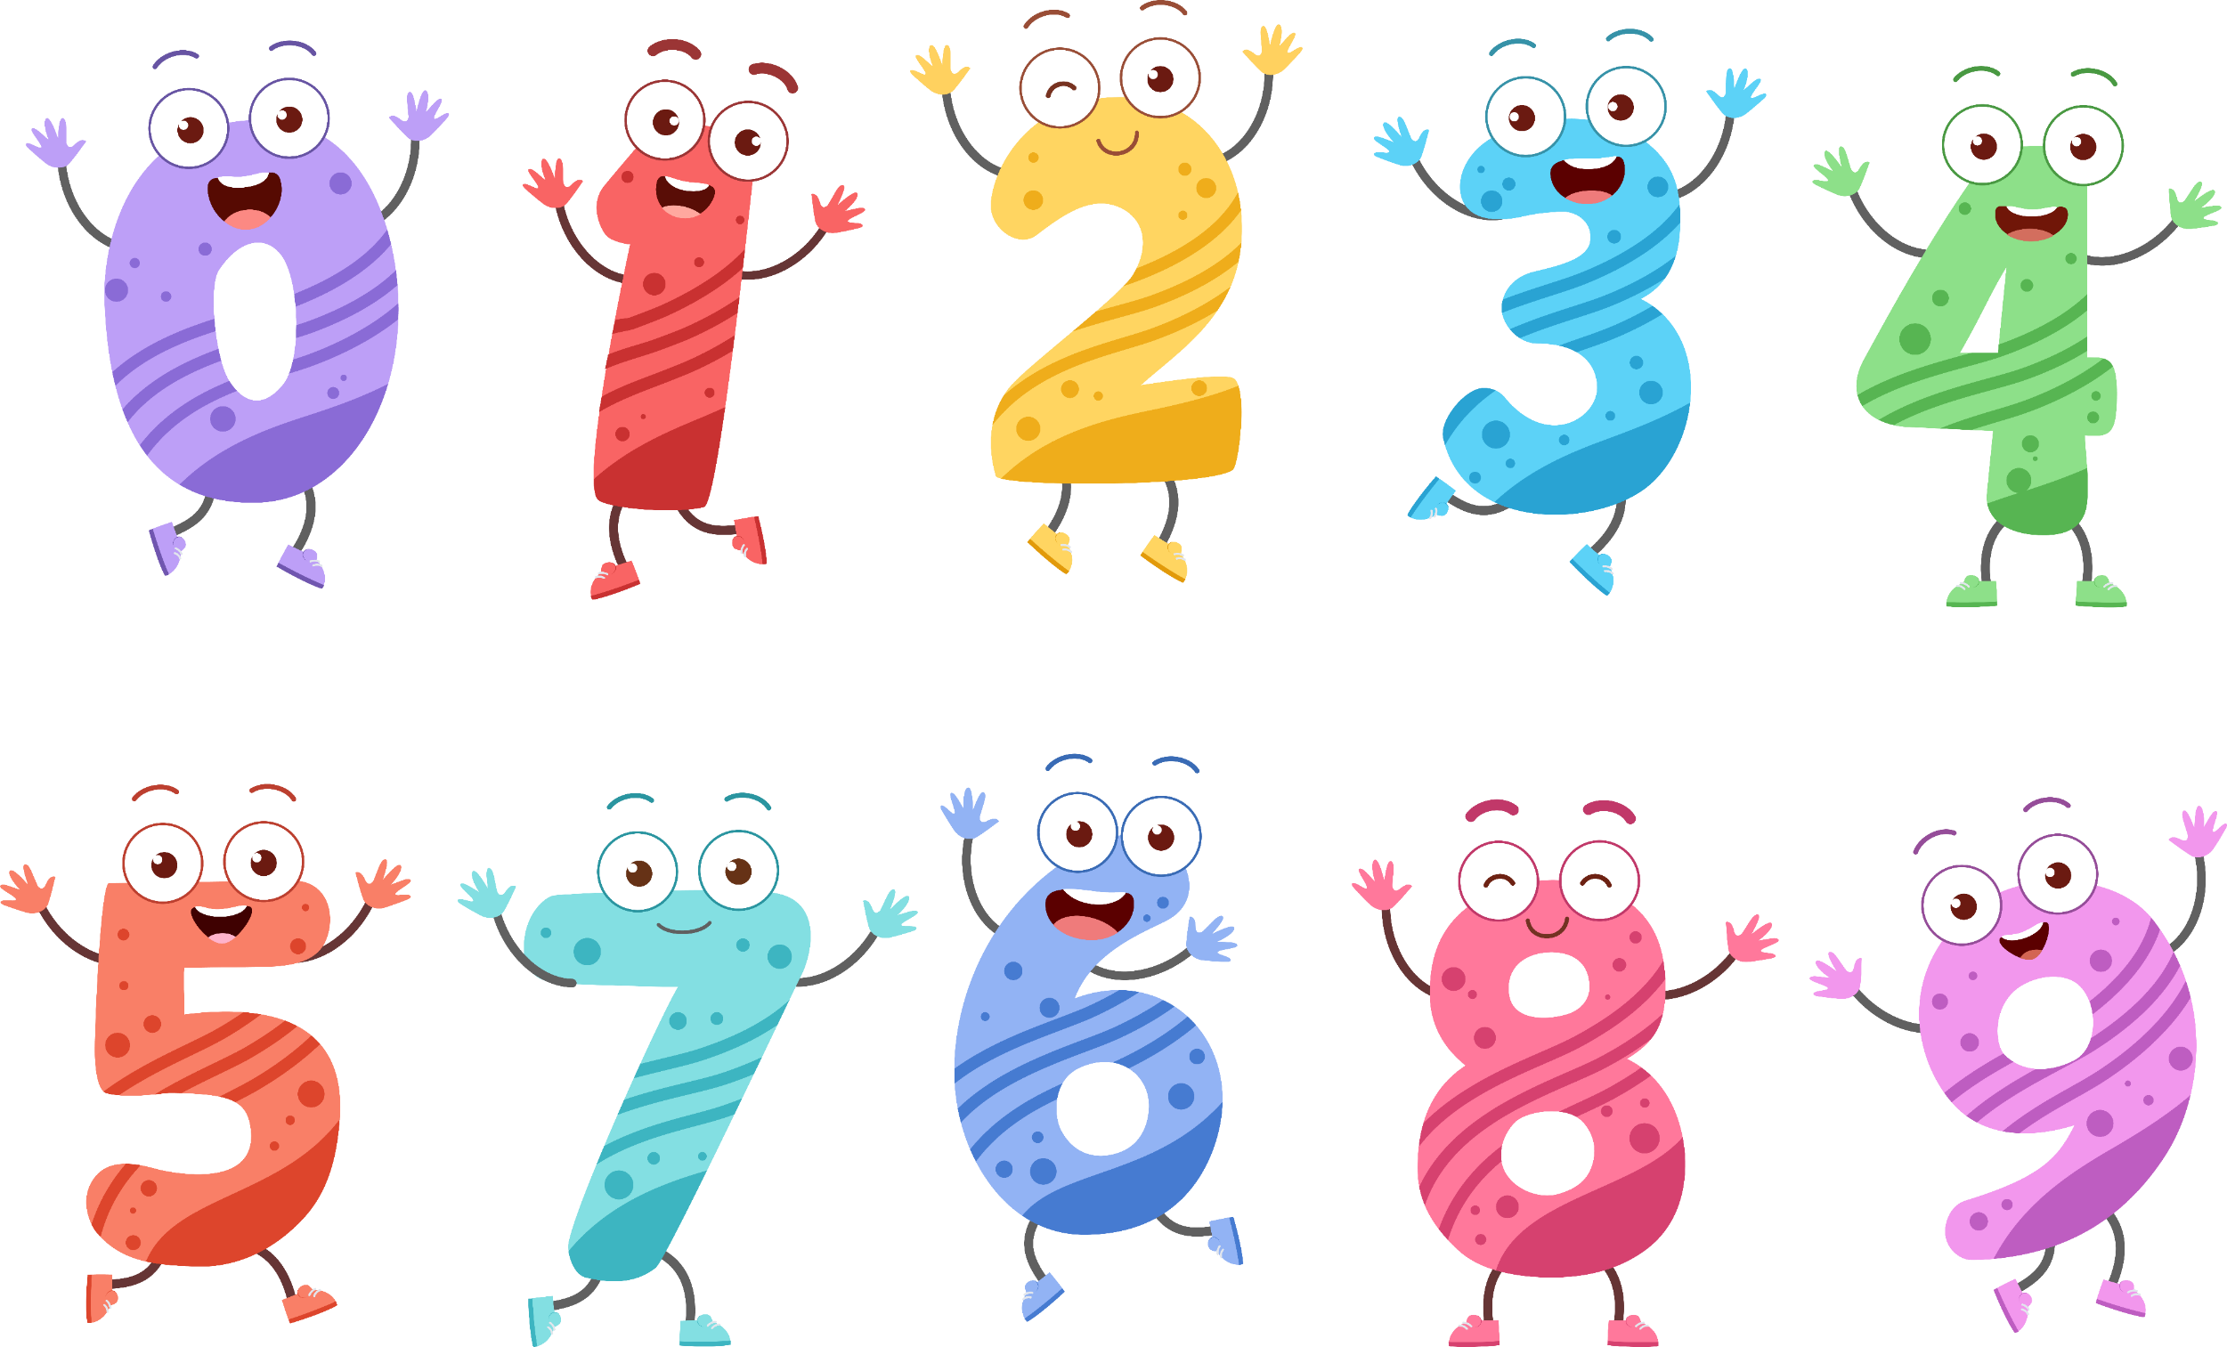
1. Hai cậu bé gặp nhau ở đâu?
Mỗi cậu bé mơ ước hoặc mong muốn điều gì?
- Hai cậu bé gặp nhau ở công viên.
- Có cậu bé thì mơ ước được bay như chim, còn cậu bé kia chỉ mong muốn biết cảm giác đi và chạy.

Slide 17

Khi biết mong muốn của người bạn mới gặp, cậu bé mơ ước biết bay đã làm gì cho bạn?
Khi biết mong muốn của người bạn mới gặp, cậu bé mơ ước biết bay đã cõng cậu bé bị liệt để giúp cậu bé biết được cảm giác đi và chạy.

Slide 18
Theo em, cậu bé bị liệt có cảm xúc như thế nào khi được bạn cũng chạy trong công viên?
Khi được bạn cũng chạy trong công viên, cậu bé bị liệt đã cảm thấy rất vui vẻ, hạnh phúc và xúc động vì được người bạn giúp mình thực hiện ước mơ.

Slide 19


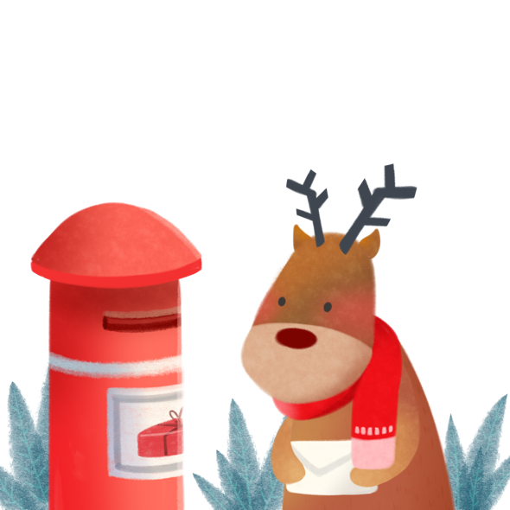
4. Nêu nhận xét của em về việc làm của cậu bé mơ ước biết bay.
Cậu bé ước mơ biết bay đã làm một việc rất tốt và tử tế vì đã giúp đỡ cậu bé bị liệt thực hiện được mong muốn của bản thân.

Slide 20

Những điều giản dị xung quanh chúng ta lại là ước mơ của nhiều người khác. Hãy biết yêu thương, chia sẻ, động viên và giúp đỡ những người kém may mắn hơn mình.

Slide 21


Slide 22
CÁNH CHIM NHỎ
Có một cậu bé mơ ước được bay như chim. Nhìn những cánh chim chao liệng trên trời cao, cậu nghĩ tại sao mình lại không thể bay nhỉ.
Một hôm, cậu đến công viên chơi và gặp một cậu bé đang ngồi nghịch cát. Hai cậu làm quen với nhau. Cậu bé mơ ước được bay như chim hỏi bạn có ước mơ giống mình không.
– Không! Mình chỉ muốn biết cảm giác đi và chạy giống các cậu sẽ như thế nào. – Người bạn mới mỉm cười, đáp. Thì ra, bạn ấy bị liệt.
– Ồ, ước gì mình chia sẻ được với cậu cảm giác đó. – Cậu bé muốn bay như chim nói với bạn.
Thế rồi hai cậu bé cùng nhau xây những toà lâu đài bằng cát và cười giòn tan. Khi cha của cậu bé bị liệt nói đã tới lúc về, cậu bé mơ ước biết bay đến thầm thì vào tai ông và được ông đồng ý. Cậu bảo bạn:

Slide 23
– Mình chưa biết làm thế nào để giúp cậu đi và chạy được như mình. Nhưng điều này thì mình làm được.
Dứt lời, cậu xoay người lại cõng bạn. Người bạn nhỏ ôm ghì lấy cậu. Lúc đầu, cậu đi từng bước ngắn. Rồi như được tiếp thêm sức mạnh, cậu bắt đầu chạy cho tới lúc gió tạt mạnh vào mặt cả hai.
Người cha đứng lặng nhìn theo, mắt rưng rưng. Đứa con không đi được của ông đang dang rộng đôi cánh tay, vung vẩy trong gió và luôn miệng hét to:
– Con đang bay, bố ơi! Con đang bay!
(Theo Hạt giống tâm hồn, Thanh Thuỷ dịch)

Slide 24


Slide 25

1.Tìm những từ ngữ gợi tả cảm xúc của
hai bạn nhỏ trong bài đọc Cánh chim nhỏ.
Vui sướng
Hạnh phúc
Xúc động

Slide 26
2. Đặt 1 – 2 câu với những từ ngữ em tìm được ở bài tập 1.
Bạn nhỏ bị liệt rất hạnh phúc vì được bay lên cao.

Slide 27


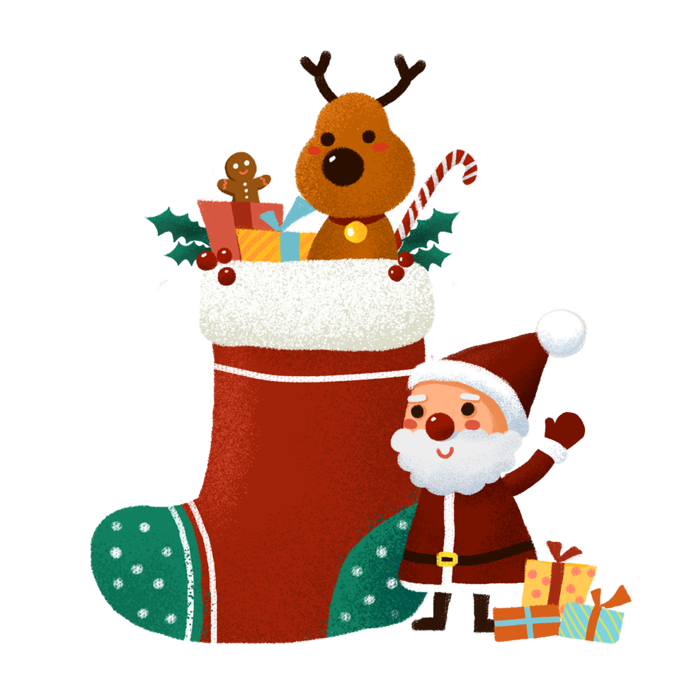
Chia sẻ bài học với người thân.
Chuẩn bị bài mới

Slide 28


